Slide 1
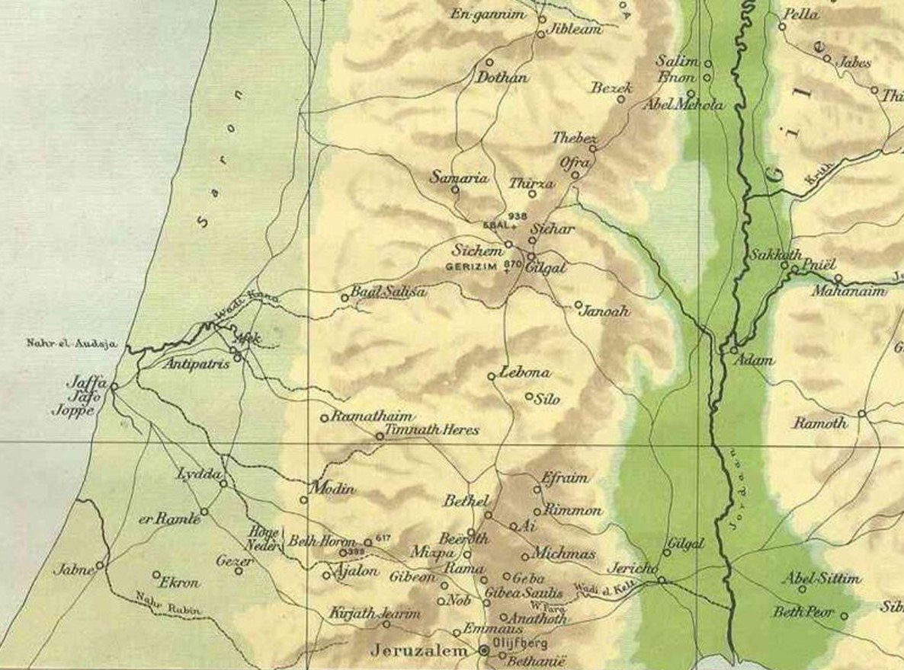
De Liefde Van de Vader
Het gesprek bij de bron

Slide 2
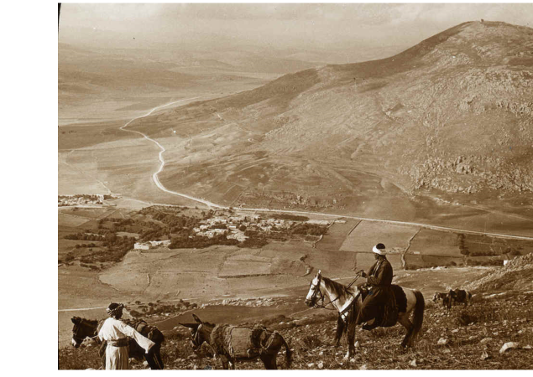
Samaria en de bron van Jacob
Gerizim en Ebal deut 11: 29 en deut 27:13
Zegen en vloek
Hij moest door Samaria gaan om haar te ontmoeten en in diezelfde nood ons ook.
Zij zocht aardse liefde en zegen maar vond telkens wat anders

Slide 3
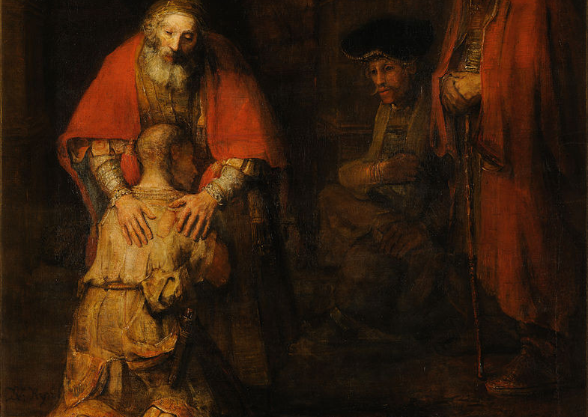
Kenmerken van het hart van de wees
Het voelt zich nooit echt “thuis”, nooit echt omarmt door onvoorwaardelijke liefde
Van nature een gevoel van verlatenheid of gemis
Angst om te vertrouwen of er moeite mee hebben
Bang voor afwijzing
Bang om het hart echt te openen voor liefde en intimiteit

